Slide 1

TETRIS GAME

Slide 2
1.
Giới thiệu về game tetris

Slide 3
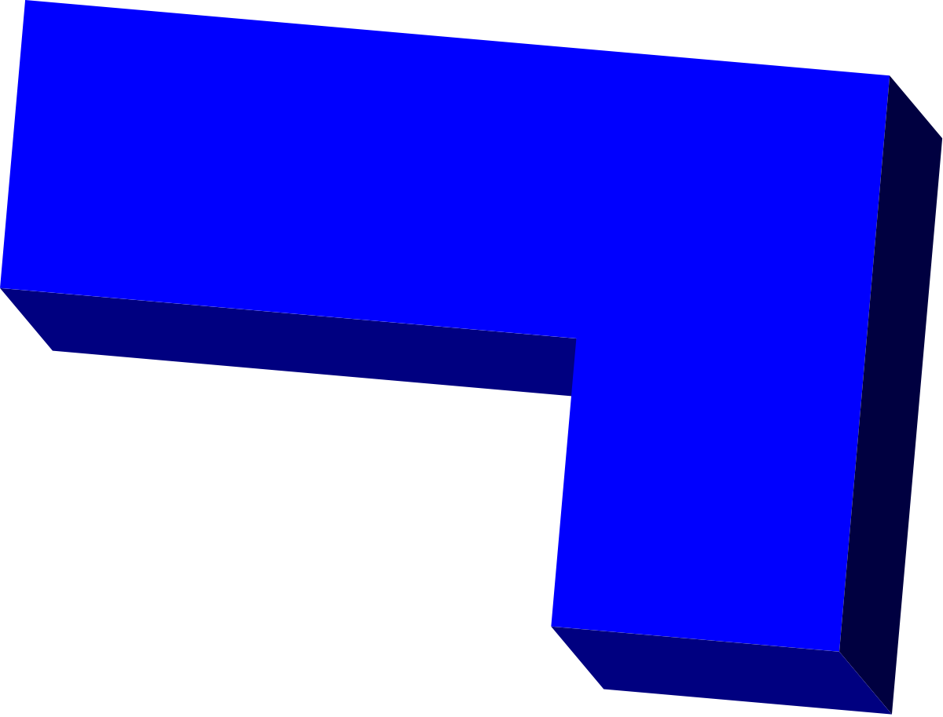






Tetris được tạo ra vào năm 1984 ở Liên Xô do một nhà khoa học máy tính tạo ra.
Trò chơi là chuỗi ngẫu nhiên những viên gạch được cầu thành từ 4 ô vuông rơi xuống sân chơi.
Các viên gạch này tương ứng với 7 chữ cái : L, O, J, S, T, Z và l.
Mục tiêu là lắp đầy hàng ngang của hình chữ nhật kích thước 20 hang và 10 cột. Sau khi lắp đầy, các hàng ngang này sẽ biến mất.
Có thể di chuyển các viên gạch này hoặc xoay theo chiều kim đồng hồ.

Slide 4
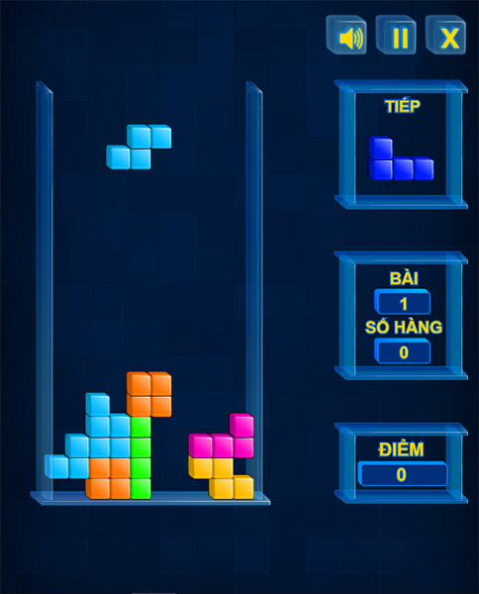
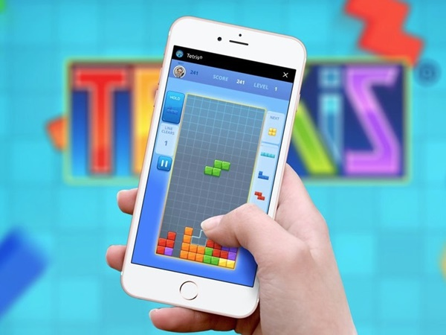
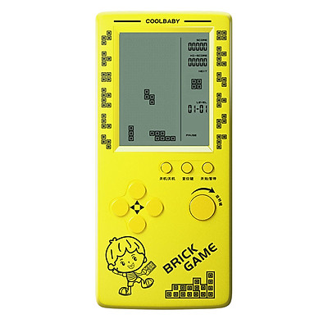
Tetris có thể được chơi trên nhiều thiết bị khác

Slide 5
2.ý tưởng thiết kế

Slide 6
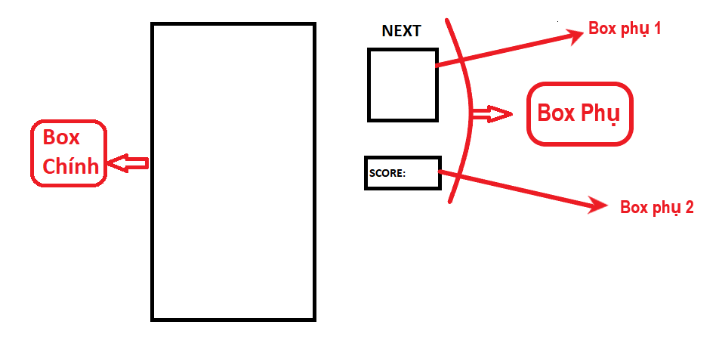
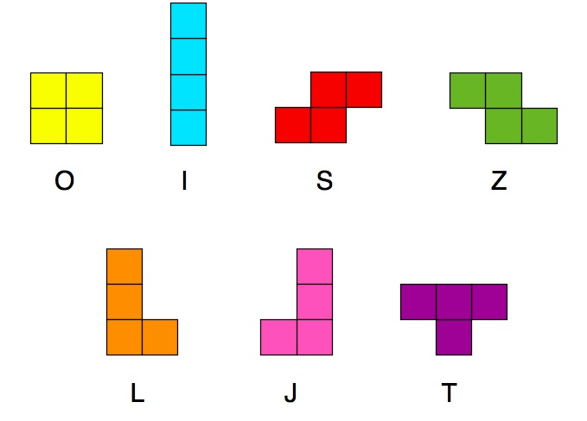

Tetris
Game Board
Điều khiển và quay
Game over
Tính điểm
Game tick
Khối Tetromino

Slide 7
3. thực hiện code

Slide 8
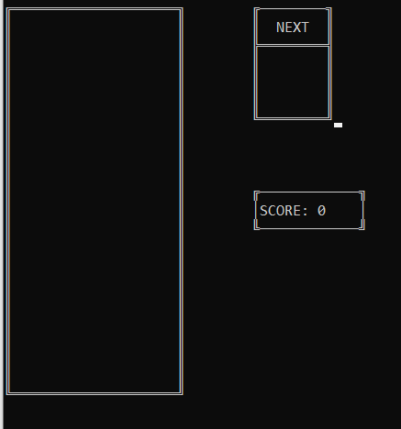
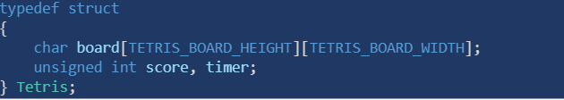
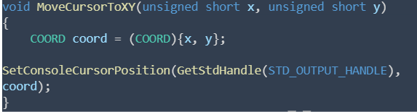
1.Vẽ màn hình trò chơi
Tạo Game Board, Next Shape, Score Box
Tạo struct Game
Hàm di chuyển con trỏ đến tọa độ nào đó

Slide 9
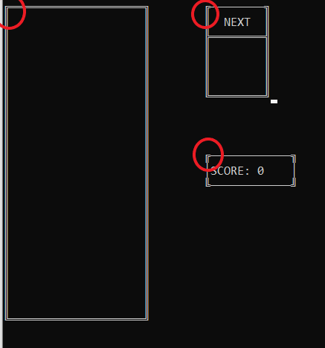
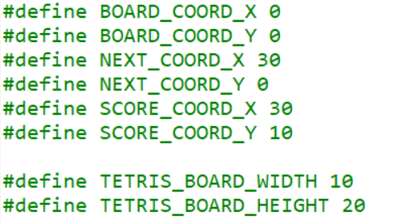
Cần có vài hằng để lưu lại tọa độ của thành phần này như là:
BOARD_X, BOARD_Y: tọa độ của game board
NEXT_X, NEXT_Y: tọa độ của next shape
SCORE_X, SCORE_Y: tọa độ của score box
Và đối với Game Board ta cần 2 hằng nửa để lưu chiều dài và chiều rộng.
Và cuối cùng là sử dụng bảng mã ASCII để vẽ ra các khung.

Slide 10




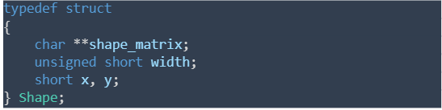




2.Các vấn đề về khối Tetrimino
Các khối Tetrimino được biểu dưới dạng mảng Bool hai chiều với 0 là khoảng trống, 1 là khối
Tạo struct Tetrimino
S
T
O
J
Cách khai báo
L
I
Z

Slide 11
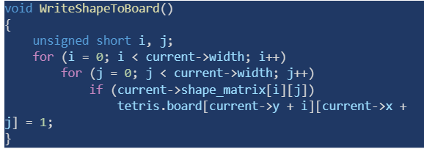
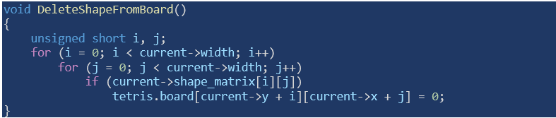
Game Board cũng là ma trận Bool 2 chiều nên khi ánh xạ các khối hình sẽ như sau
0 | 0 | 0 | 0 | 1 | 0 | 0 | 0 | 0 | 0
0 | 0 | 0 | 0 | 1 | 0 | 0 | 0 | 0 | 0
0 | 0 | 0 | 0 | 1 | 1 | 0 | 0 | 0 | 0
Vì thế ta cần 1 hàm để biểu diến các khối trên Game Board
Và tương tự cần 1 hàm để xóa các khối hình

Slide 12
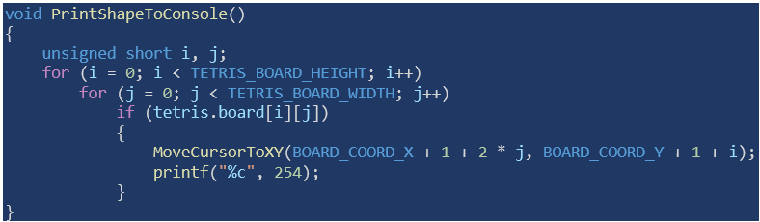
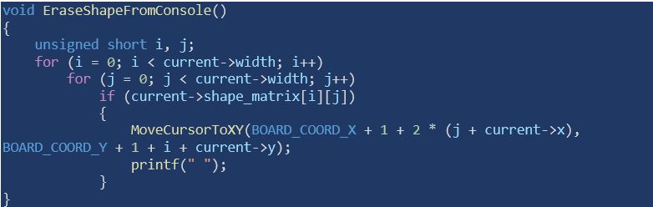
Hàm để in ra màn hình mảng Game Board
Hàm để xóa khối hình khỏi màn hình Console

Slide 13
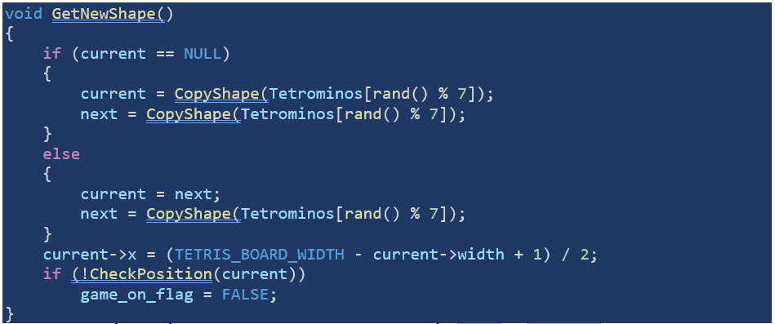
Hàm lấy ngẫu nhiên khối hình
Đây là dòng lệnh để kiểm tra các khối hình đã trạm đấy hay chưa

Slide 14
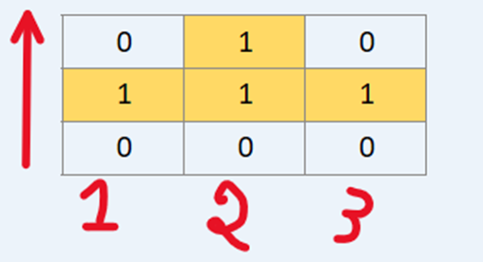
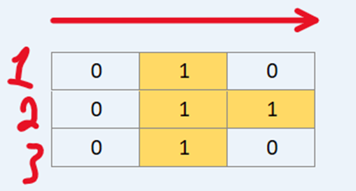
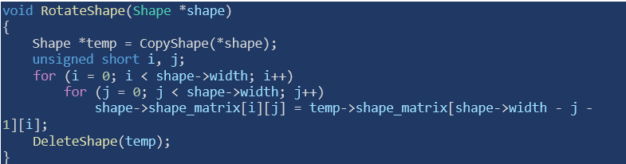
Để xoay một ma trận vuông 90 theo chiều kim đồng hồ, ta đổi cột này thành hàng kia
Và đây là hàm để xoay các khối hình

Slide 15
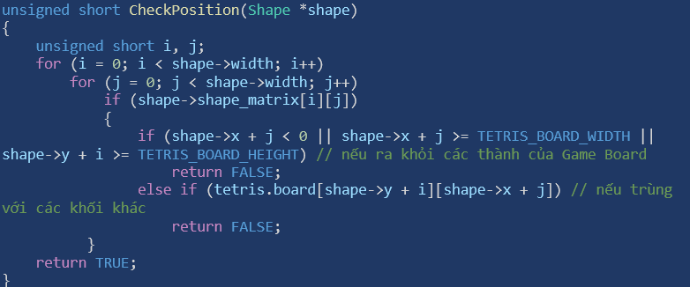
3. Các hàm xử lý
Hàm kiểm tra vị trí các khối hình

Slide 16
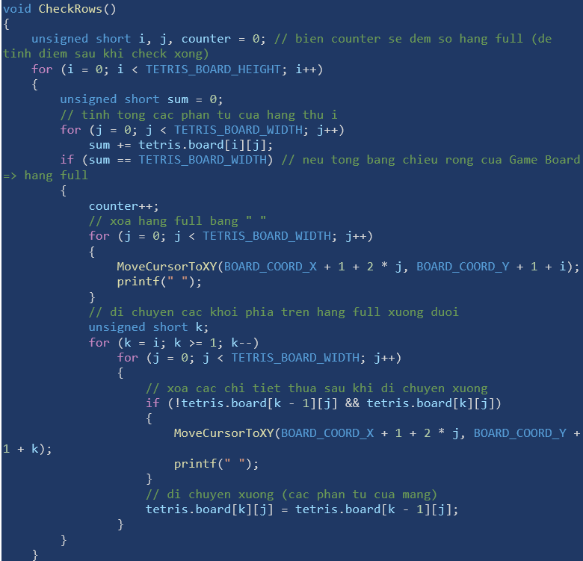
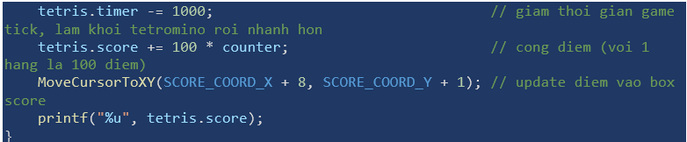
Hàm kiểm tra hàng có full chưa và tính điểm

Slide 17
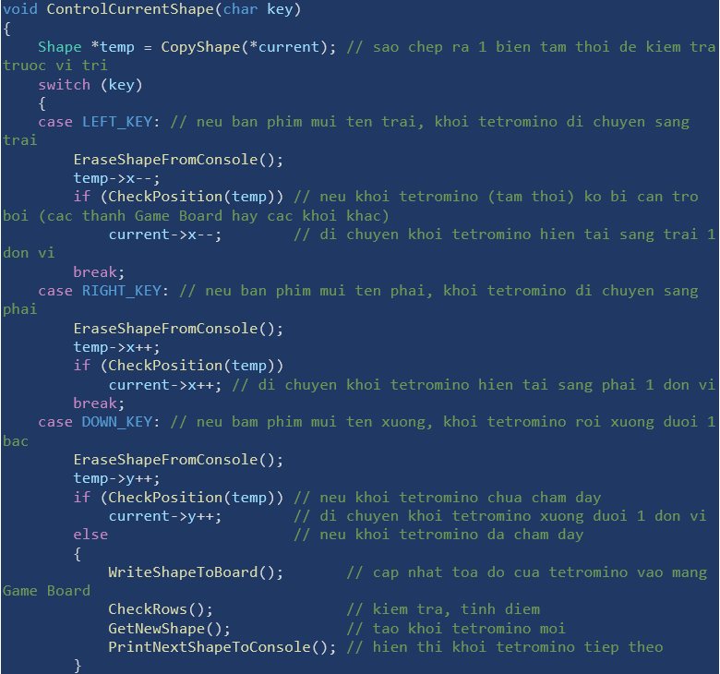
Hàm điều khiển và xử lý thông qua các phím bấm

Slide 18
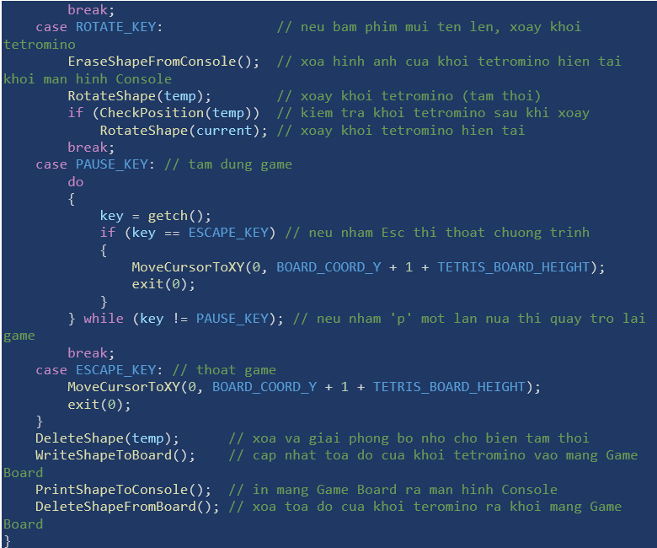

Slide 19
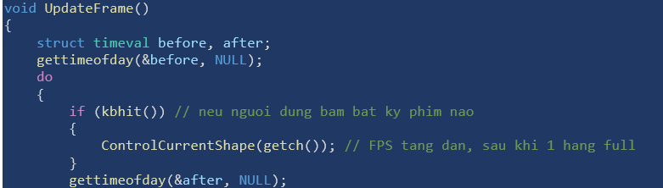
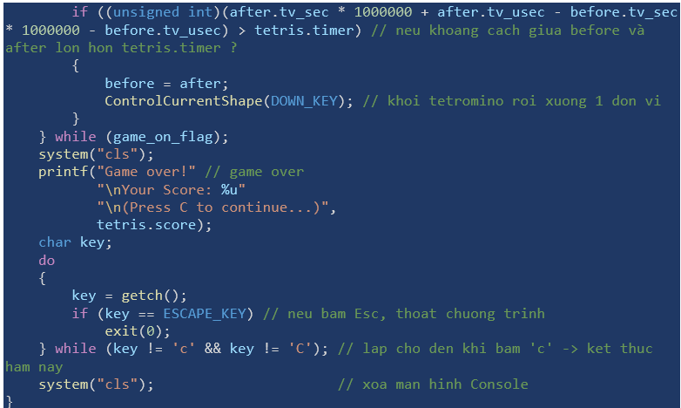
Hàm cập nhật khung hình

Slide 20
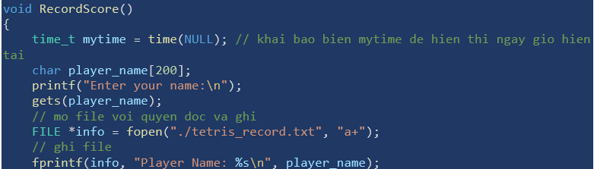
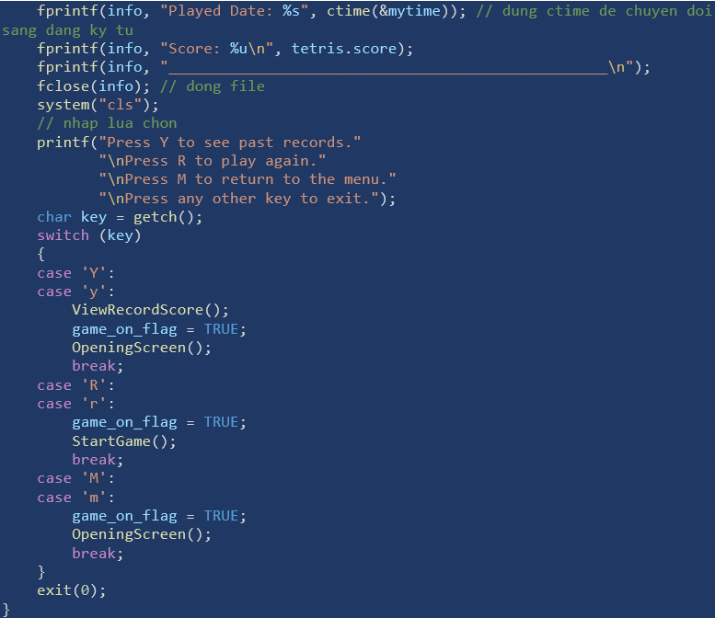
Hàm ghi lại điểm

Slide 21
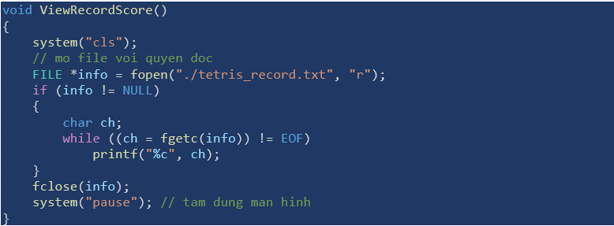
Hàm xem danh sách điểm

Slide 22
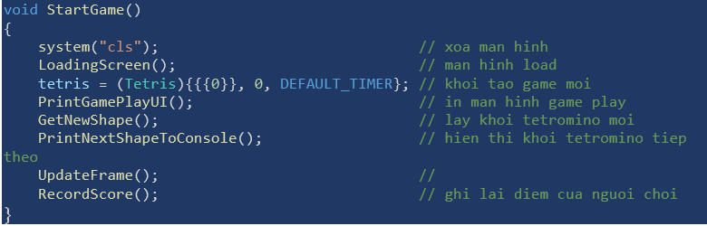
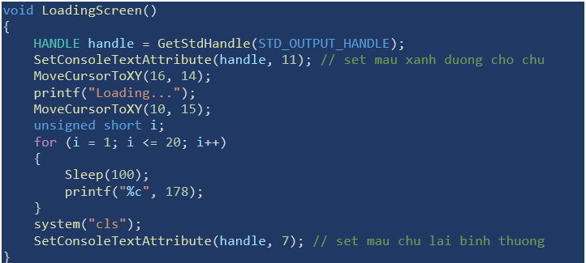
Hàm start game
Hàm Loading

Slide 23
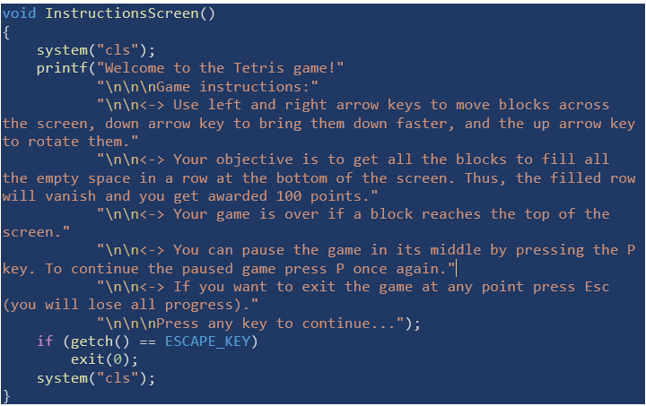
Hàm giới thiệu về game

Slide 24
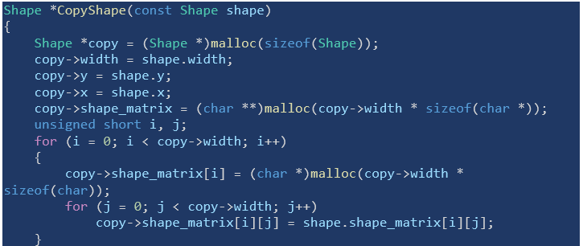
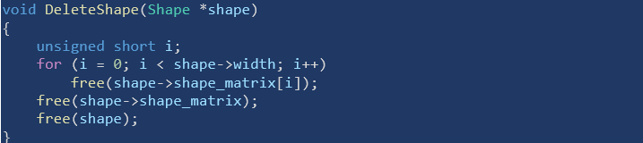
Hàm Copy khối hình
Hàm giải phóng bộ nhớ khối hình

Slide 25
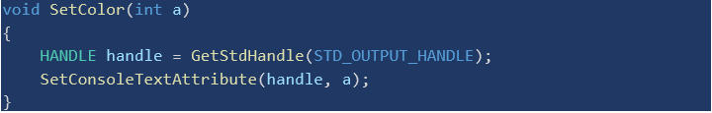
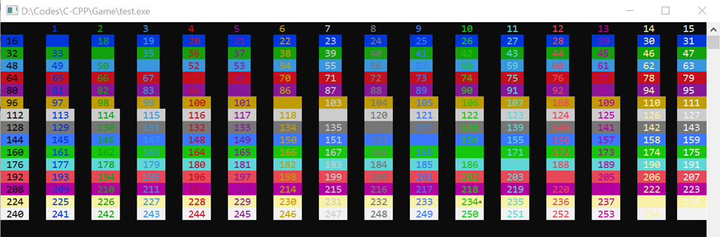
Hàm set màu cho chữ trong Console
Hàm này sẽ đổi màu của chữ trong Console. Với tham số a truyen vào là các sô ứng với các màu như sau

Slide 26
Thank you for watching

